Slide 1
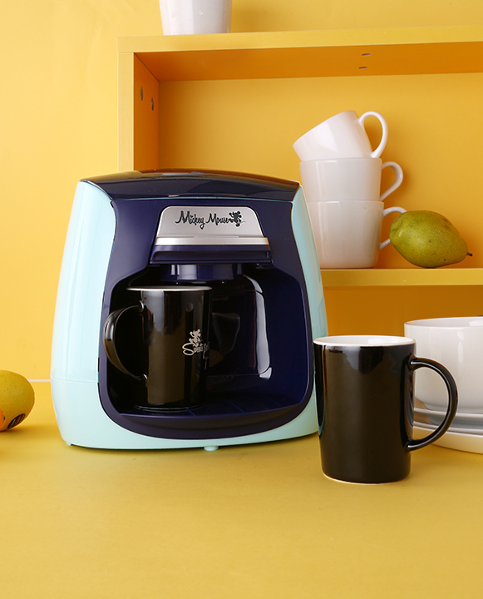


多彩假日系列
订购品
COLORFUL HOLIDAY
米奇多彩假日
电热咖啡壶（双杯分享款）
产品型号：DSM-MF162
市场参考价：399.00
批发价： 100.00
规格：420W
容量：300mL
装箱数：8pcs/箱
功能简介：
1.一键式操作，更快加热，简单方便。
2.咖啡温度在90-95度，香醇口感保证。
3.无需滤纸，90秒即可享用香浓饮品。
4.工作指示灯及自动断电防干烧，保护安全。
造型可爱，操作便捷

